Slide 1
Разбор ситуаций с разных точек зрения
Аннануров Даниил Петрович ИВТ 1.2

Slide 2
Ситуация № 1
Фильм «Пила». В комнате просыпаются два человека, Адам и Лоуренс. После прослушанных кассет у них встает выбор. Адам обязан что-то предпринять, а Лоуренсу велено убить сокамерника, а не то вся его семья (жена Элисон и дочь Дайана) будет убита. Адам, на самом деле оказавшийся живым, потому что доктор стрелял специально в плечо, бросается на Зепа, сбивает его с ног и беспощадно забивает крышкой с унитазного бачка. Лоуренс, обещая Адаму привести помощь, уползает прочь из комнаты. Раненный Адам, всё ещё прикованный к трубе, обыскивает тело Зепа, надеясь найти ключ от кандалов. Вместо ключа же он достает их кармана кассетник, что сразу наталкивает его на мысль, возможно Зеп такой же участник одной большой игры, как и они с Лоуренсом. Это подтверждается после прослушивания записи. Оказывается, согласно условиям, он должен был взять в заложники семью Гордона и, в случае, если хирург не сыграет свою роль – убить их, чтобы выжить самому, получив противоядие от яда, находящегося у него в организме. Адам просыпаясь зацепил цепочку слива. Здесь становится ясно, что известным Конструктором на самом деле является Джон – смертельно больной пациент хирурга Лоуренса Гордона. Адам неожиданно пытается пристрелить Джона из пистолета Зепа, но Джон снова пускает ток с пульта, отчего тот роняет оружие на пол. Джон двигается к двери, не подавая вида, что прекрасно слышит, как дико кричит корчащийся на полу Адам. Затем выключает свет со словами: «Игра окончена!», хлопает дверью, оставив фотографа в кромешной темноте навсегда.

Slide 3
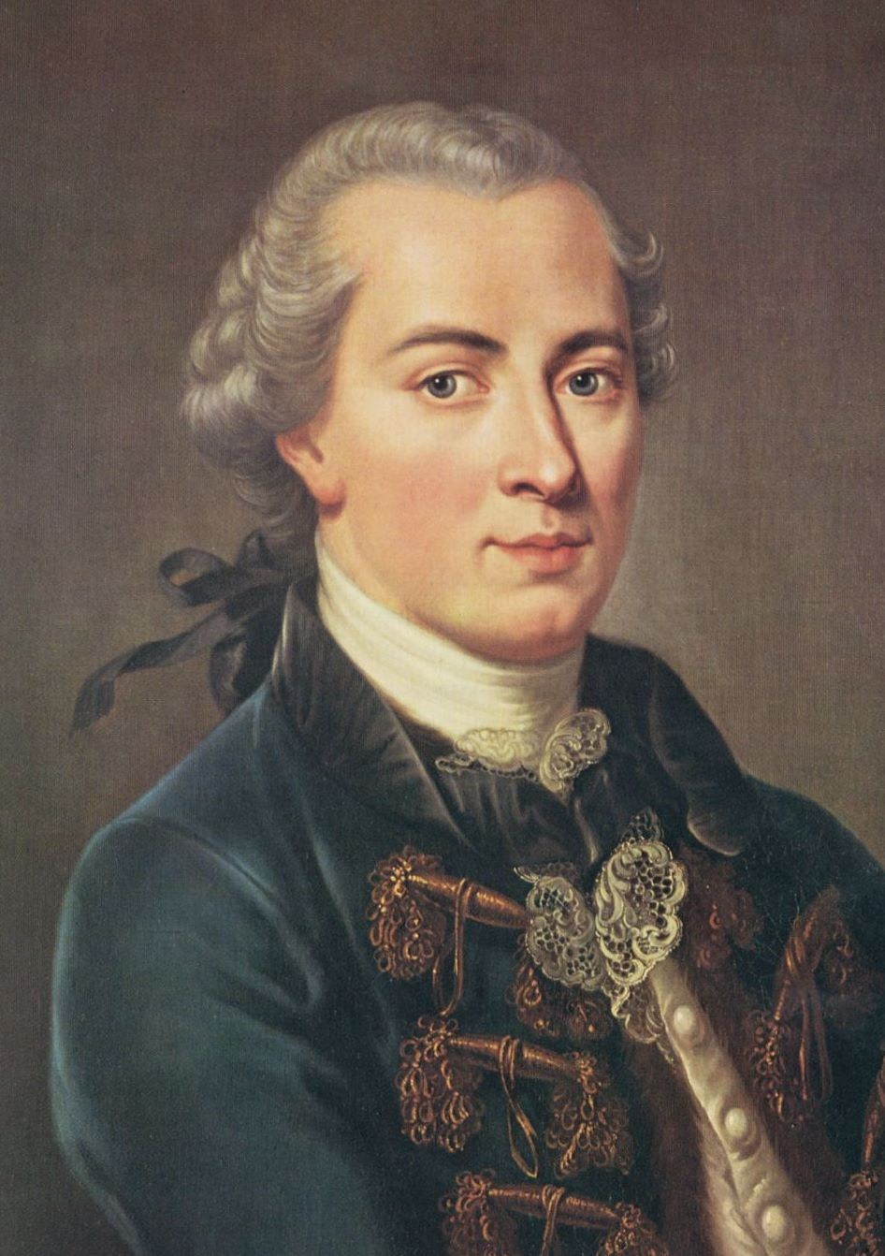
Иммануил Кант
Каждая правда заслуживает своего раскрытия, но не каждая правда заслуживает за нее смерть. Адам был фотографом, который специально снимал компрометирующие снимки по заказу детектива Тэппа. Каждая ложь заслуживает своей ответственности. Так что Конструктор показал, что за ложь надо платить.

Slide 4
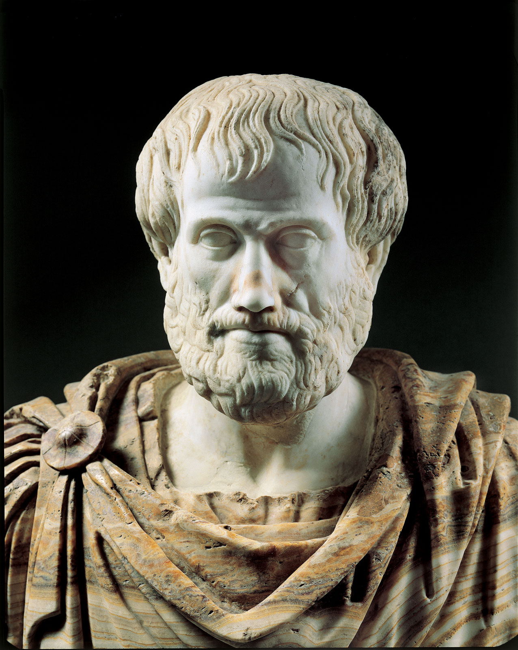
Аристотель
Каждый человек заслуживает того, чтобы к нему относились также как к себе. Конструктор не получил никакой отдачи от доктора Лоуренса. Он никак не хотел помочь ему, так еще изменял своей жене. Действия Конструктора нельзя оправдать, но также и нельзя осуждать. Он как человек хотел к себе нормального отношения

Slide 5
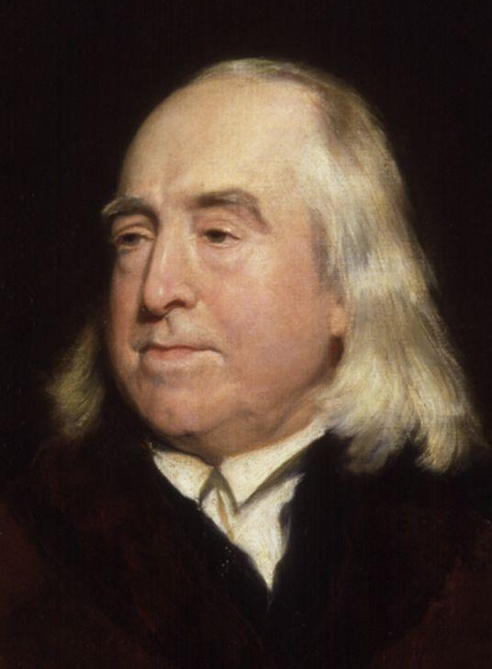
Бентам Иеремия
Действия Конструктора никак нельзя оправдать. Он насильно запер людей без их воли с мизерными шансами выжить. У людей без огромной осторожности невозможно выжить. Конструктор издевался над людьми ради того чтобы расплатиться за свои страдания.

Slide 6
Ситуация №2
«Шерлок» НВО 2 сезон 3 эпизод. Шерлок Холмс решил имитировать свою смерть перед доктором Ватсоном и другими людьми, но всячески скрывался от доктора на протяжении долго времени без всякого намека на то, что он жив.

Slide 7
Иммануил Кант
Шерлок поступил несправедливо к своему лучшему единственному другу. Он никак с ним не связывался на протяжении несколькоких лет, что неправильно для лучших друзей, хотя он таковым Ватсона не считает. Ватсон сильно страдал из-за потери лучшего друга, а Шерлок просто наблюдал за этим и никак не реагировал.

Slide 8
Аристотель
Данная ситуация очень неоднозначна. Тк если бы Ватсон знал детали плана, то могло что то пойти не так, а тк Ватсон не знал этого то все прошло гладко. Но также надо учитывать чувства Ватсона, над которым просто поиздевались такой ситуацией.

Slide 9
Бентам Иеремия
Шерлок полностью не прав, тк он как лучший друг должен был сказать свой план. Чтобы Ватсон не страдал на протяжении нескольких лет. Данный поступок в какой раз на протяжении сериала показывает, что Шерлока волнует только он сам и никто другой.

Slide 10
Ситуация №3
Ф.М. Достоевский «Преступление и наказание». Родион Раскольников убил старуху-процентщицу.

Slide 11
Иммануил Кант
Раскольников не понимает, что он сделал и винит полностью себя. Родион не думал о последствиях и только когда понял что убил ее, то начал сильно сожалеть об этом.

Slide 12
Аристотель
Данная ситуация неоднозначна. С одном стороны старуха, которая наживалась на бедности и беспомощности других, а с другой стороны Родион, который решил проверить свою теорию. Раскольников совершил справедливость, но она оказалось крайне тяжелой для него.

Slide 13
Бентам Иеремия
Раскольников совершил хладнокровное убийство. У него не было ни одной причины совершать его, но он его сделал. Он совершил правильный поступок, когда сдался властям.

